Slide 1

THW Inventarisierungssoftware
zum verwalten von versch. Equipments

Slide 2
Inhaltsverzeichnis
Aufgabenstellung
Lösungskonzept
Gui
Besonderheiten

Slide 3
Aufgabenstellung
Entwickeln Sie eine Android Application, die zur Inventarisierung verschiedener Teile, die von der THW verwaltet werden, eingesetzt werden kann.
Anzeigen der verschiedenen Objekte soll in einer TreeView passieren
Es sollen Bilder für die einzelnen Teile aufgenommen und angezeigt werden können
Die Teile werden in csv Format geladen und können so auch wieder gespeichert werden
Ändern und Aktualisieren der Elemente durch den Benutzer
Prüfung ob noch freie Felder vorhanden sind

Slide 4
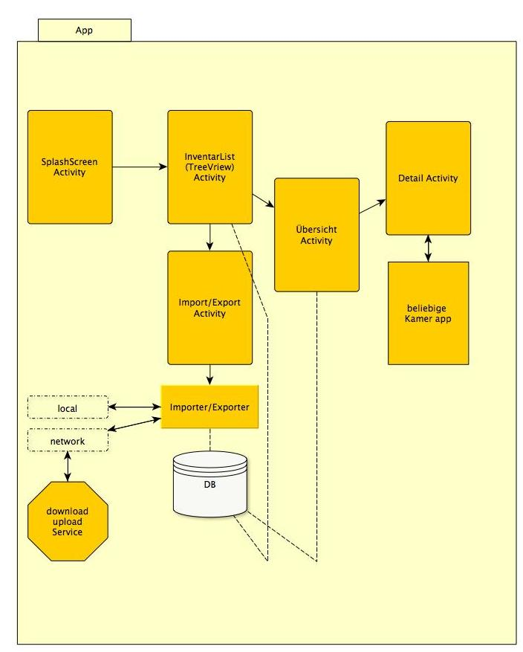
LösungsKonzept
Splash Screen beim laden der Treeview
Importer zum importieren der CSV
Exporter zum exportieren der Daten
Übersicht zum Prüfen der Equipments
Detail zum Bearbeiten der Daten
KameraApp zum für Bildaufnahme

Slide 5
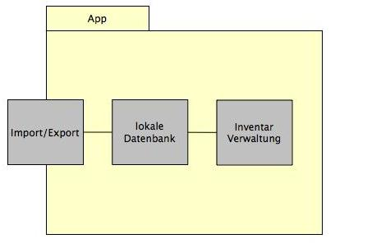
LösungsKonzept
Aufteilung der Module in
Import/Export
lokala Datenbank
InventarVerwaltung

Slide 6
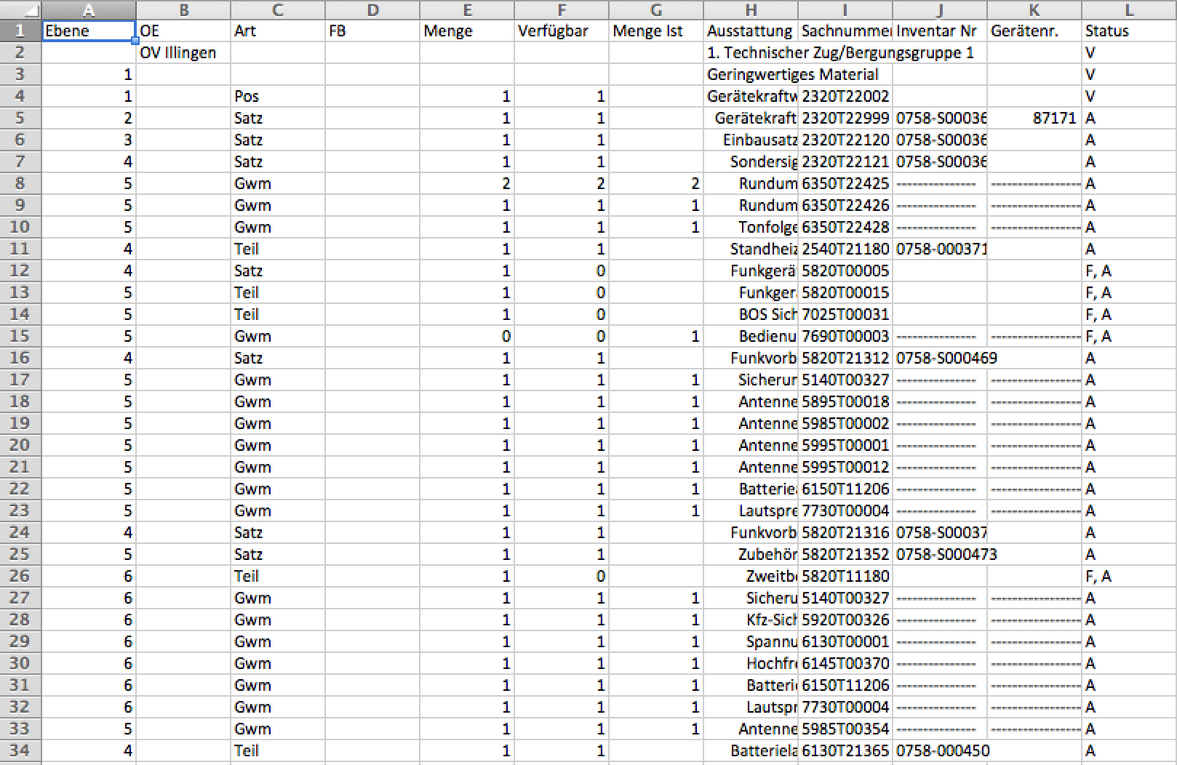
LösungsKonzept - CSV

Slide 7
LösungsKonzept - Importer
Hier sollten ein paar Sätze oder bilder zum importer stehen

Slide 8

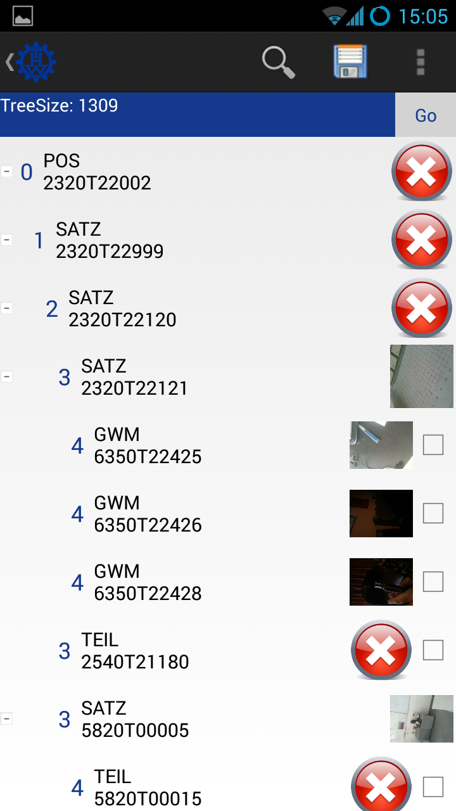
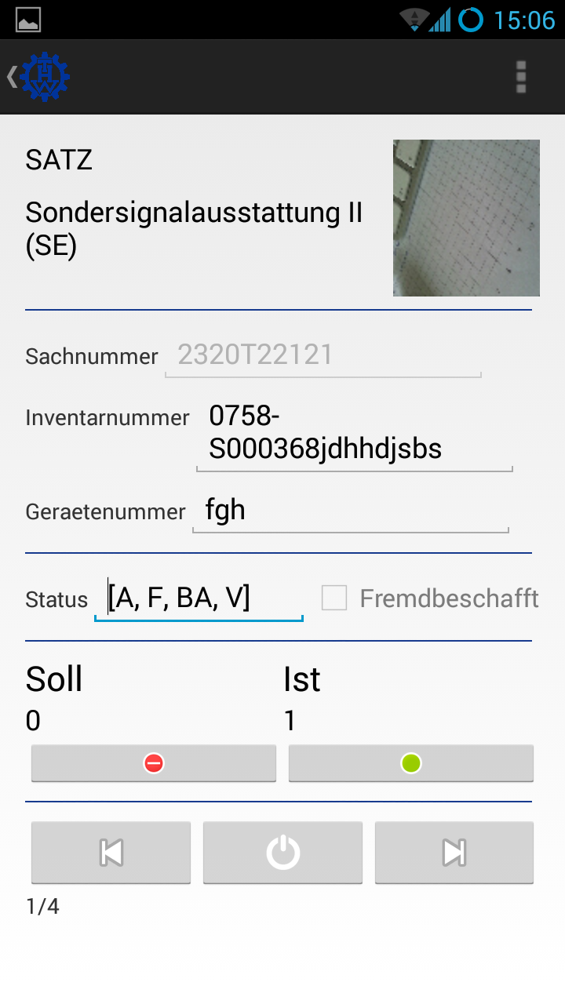
HauptActivitys Der App

Slide 9
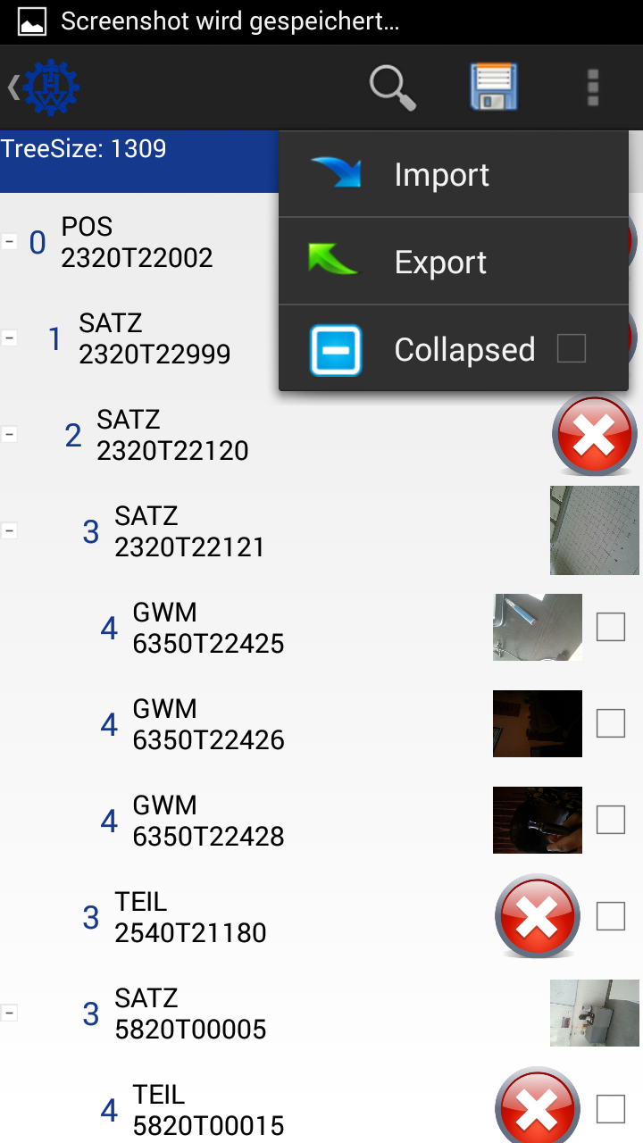
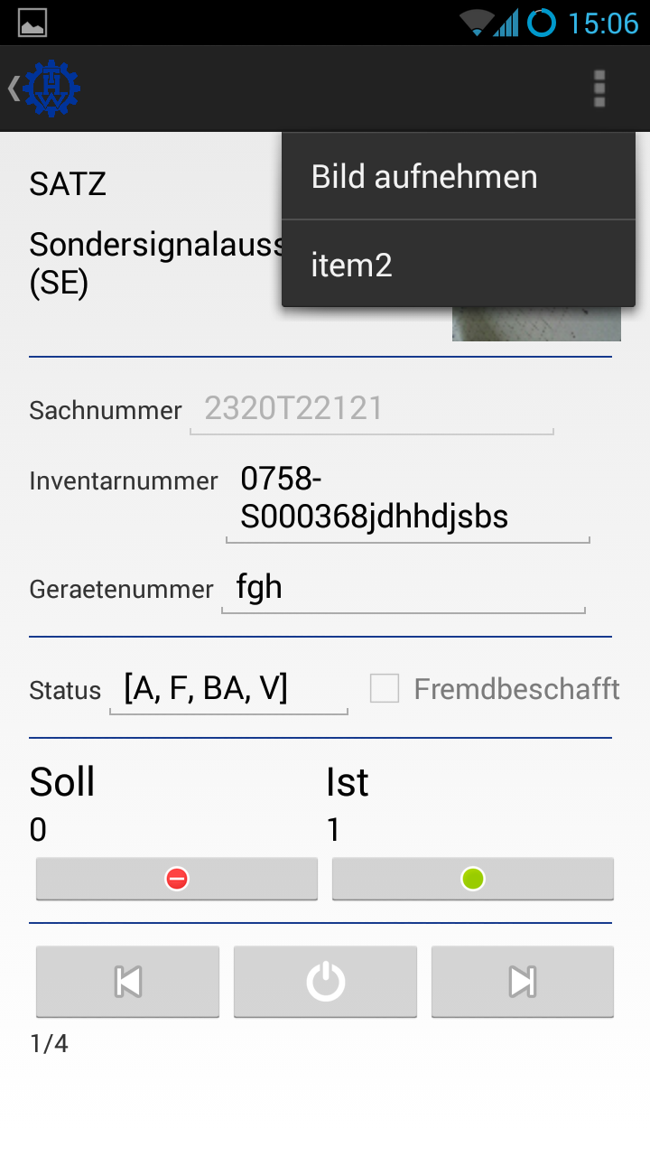
Optionsführung der Appp

Slide 10
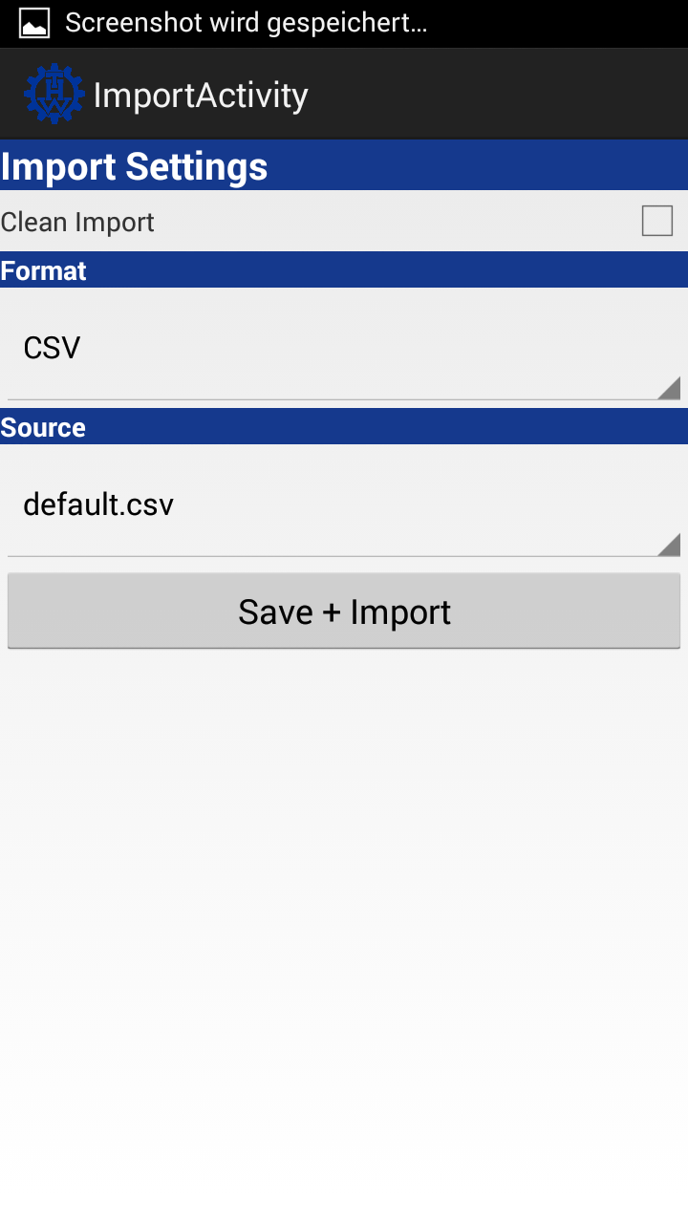
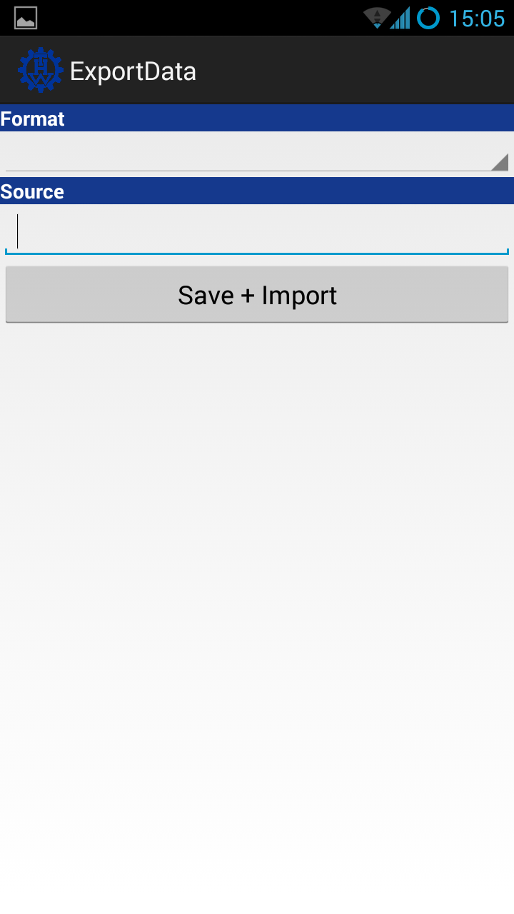
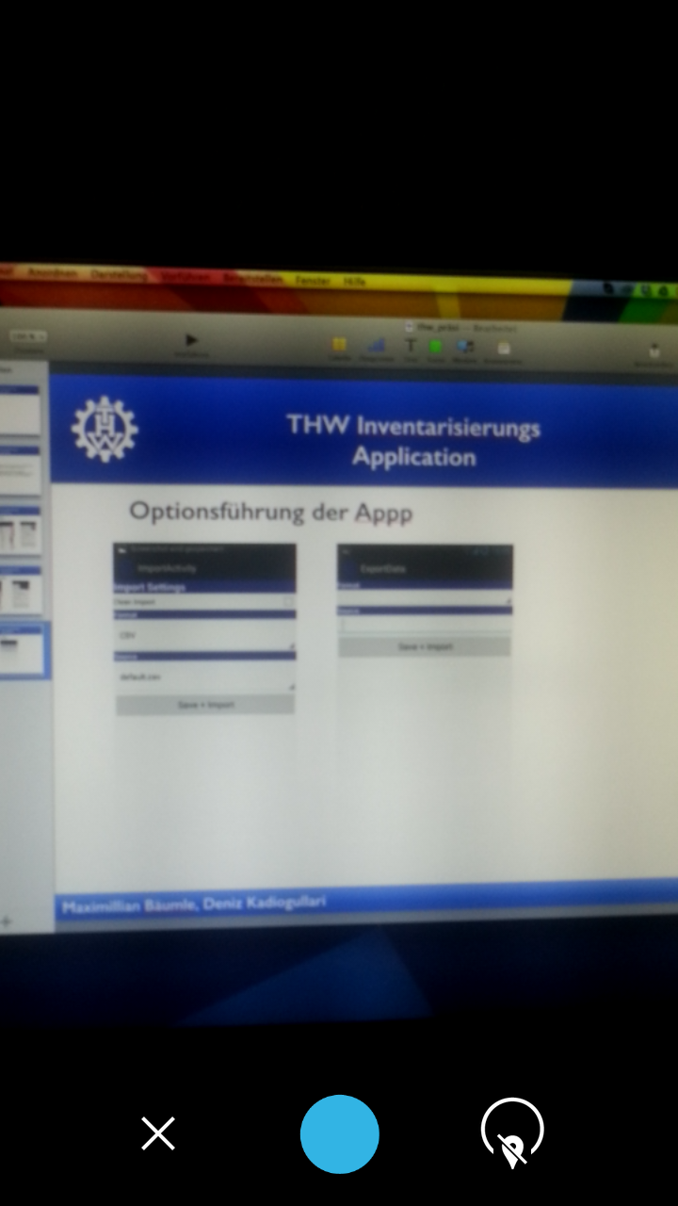
OptionsActivitys der Appp

Slide 11
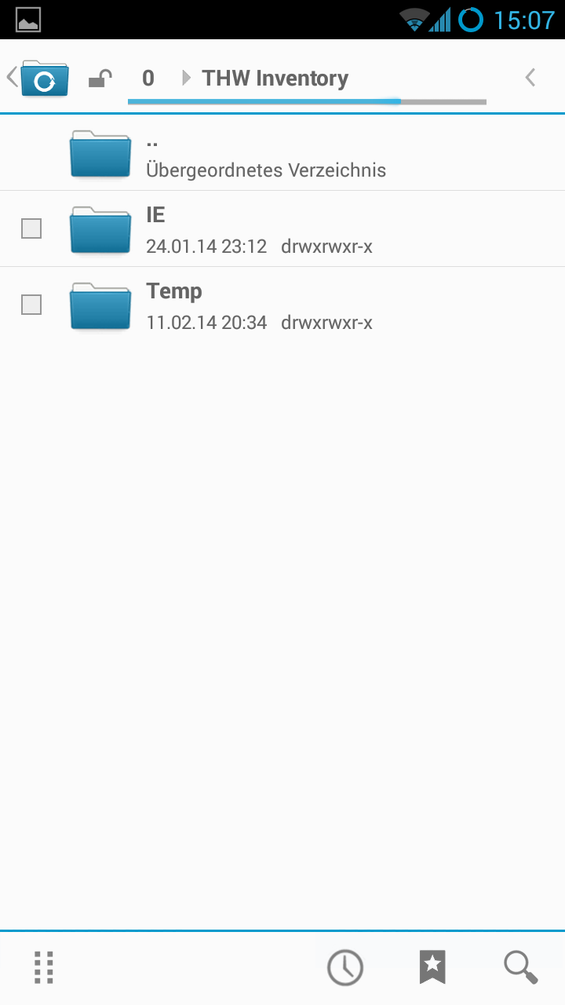

OrnderStruktur der Appp

Slide 12
Besonderheiten
TreeView

Slide 13
Besonderheiten
Importer

Slide 14
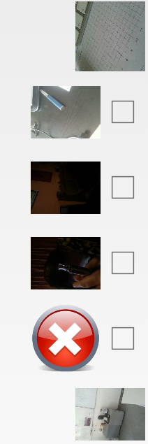
Besonderheiten - Bilder
Bildgröße - da nur 1 MB zwischen Activitys gesendet werden kann
Speicherart - Da Bitmap nicht serializable, nur als Bytes
TempOrdner - wird gebraucht weil man nicht direkt mit dem Bitmap arbeiten kann

Slide 15

Vielen Dank für Ihre Aufmerksamkeit
Für Fragen stehen wir zu Verfügung

